Slide 1
Earth Agent：基于大语言模型的 Google Earth Engine 智能代理系统
系统设计、闭环交互与 UnivEARTH 评测 Xiaokang Fu

Slide 2
研究背景
Google Earth Engine（GEE） 是当前应用最广泛的云端地理空间分析平台
痛点：
复杂的 JavaScript / Python API
上千个数据集与函数，学习成本高
调试链路冗长（写代码 → 跑 → 看 console → 修 → 再跑）
多步骤分析任务需要熟悉 GEE 内部机制
机会：大语言模型在代码生成与工具调用上取得突破， 为自然语言驱动的地理空间分析提供新可能

Slide 3
Earth Agent 是什么
一个 Chrome 浏览器扩展 + MCP 服务器，把 LLM 代理范式引入 GEE 在线编辑器
两种使用方式：
扩展独立使用：自带聊天面板，直接对话操作 GEE
MCP 接入外部 AI：让 Claude Code、Cursor、Zed 等编辑器通过 MCP 协议直接调用 GEE 工具
关键创新：闭环交互（closed-loop）
不仅生成代码，还能 执行 → 观察结果 → 修正
LLM 直接感知 GEE 运行环境（控制台、地图、Inspector）
实现自主的多步骤地学分析工作流
已上线 Chrome Web Store + 开源

Slide 4
系统架构
+-----------------------------------------------+ | 外部 AI 编辑器 (Claude Code / Cursor / Zed) | +----------------------+------------------------+ | stdio (MCP Protocol) v +-----------------------------------------------+ | MCP Server (earth-agent-mcp, npm) | +----------------------+------------------------+ | WebSocket (port 3847) v +-----------------------------------------------+ | Chrome Extension (Background Service Worker) | | - AI Provider 调用 (OpenAI/Anthropic/Google)| | - 工具调度与状态管理 | | - Side Panel UI（独立模式） | +----------------------+------------------------+ | Chrome APIs v +-----------------------------------------------+ | Google Earth Engine 代码编辑器 | | 内容脚本注入：DOM 操作、Ace Editor 控制 | +-----------------------------------------------+
所有 LLM Provider 通过 AI SDK 统一封装：OpenAI / Anthropic / Google / 自定义

Slide 5
闭环交互：核心创新
能力 | 工具
写代码 | writeCode、editCode
跑代码 | runCurrentCode
读控制台 | getConsoleOutput
看地图 | screenshot（多模态视觉）
查文档 | geeDocs（GEE Datasets + API）
点要素 | clickAtScreenPosition、Inspector
LLM 不只是”代码生成器”，而是真正的”代理人”：

Slide 6
典型流程（agent 自主完成）：
用户：“Medina 城市从 1984 到 2018 是否扩张？” Agent：查 GEE 数据集 → 写 Landsat 计算代码 → 跑 → 读控制台 → 数字看起来不对 → 截图地图验证 → 改方法 → 再跑 → “ANSWER: Yes”

Slide 7
方法论护栏（Methodology Guardrails）
为提升地学任务质量，引入 7 条领域知识作为系统级 prompt：
数值合理性校验：极端值要重新检查方法
跨传感器可比性：避免 Landsat 5/8 NDBI 直接比较
优先成熟产品：JRC GSW、MCD12Q1、GHSL 等
干旱区识别：NDBI 在沙漠不可靠 → 用夜光数据
避免任意阈值：单一阈值要溯源 + 敏感性测试
空间可视化验证：可疑结果用截图核实
GEE 限额内：禁止 Export.*，控制 scale/bestEffort
作用：通过 Chrome Extension 的 Custom Instructions 注入， 不修改 benchmark prompt（避免 overfitting）

Slide 8
评测：UnivEARTH 基准
数据集：UnivEARTH (Sun et al., 2024) — 140 道 Yes/No 地球观测题
13 个标签：Air Pollution, Climate, Cloud & Fog, Fire, Landuse, Precipitation, Snow, Soil Moisture, Temperature, Urban & City, Vegetation, Water, Water Color
两种评测方式：
Type 1（Internal）：扩展自带 AgentTestPanel 批量跑
Type 2（External）：通过 MCP 让外部 AI 编辑器跑
本次报告：Type 1，分层抽样 13 题（每个标签 1 题，固定随机种子）
已确保可复现性：git SHA、模型版本、Custom Instructions SHA256、抽样种子全部快照

Slide 9
实验设置
模型：
Smoke test：Haiku 4.5 / Sonnet 4.6 / Opus 4.7（5 题对比）
主实验：Claude Opus 4.7（13 题分层抽样）
关键工程优化：
AI SDK v6 prompt caching（system + tools，1h TTL）
experimental_repairToolCall：自动修复畸形 JSON 工具调用
截图 JPEG quality 60（兼容 Helicone 日志）
stepCountIs(100)：允许深度推理链
遥测：所有 LLM 调用通过 Helicone 记录，包括 token、cost、tool call 链路

Slide 10
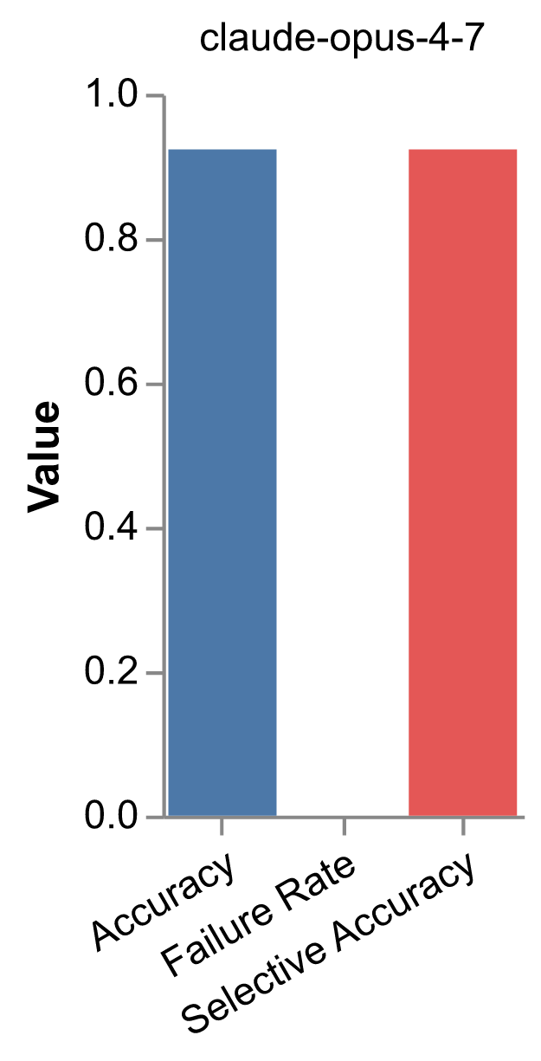
结果 1：Opus 4.7 在 stratified_13 上达成 92.3%
准确率：12 / 13 = 92.3%
失败率：0 / 13 = 0%
选择性准确率：12 / 13 = 92.3%
唯一答错的是 Vegetation（Q43000），Agent 答 No、GT 是 Yes， 属于 ground truth 解读分歧的边界 case
Opus 4.7 stratified_13 准确率（best-of merged）

Slide 11
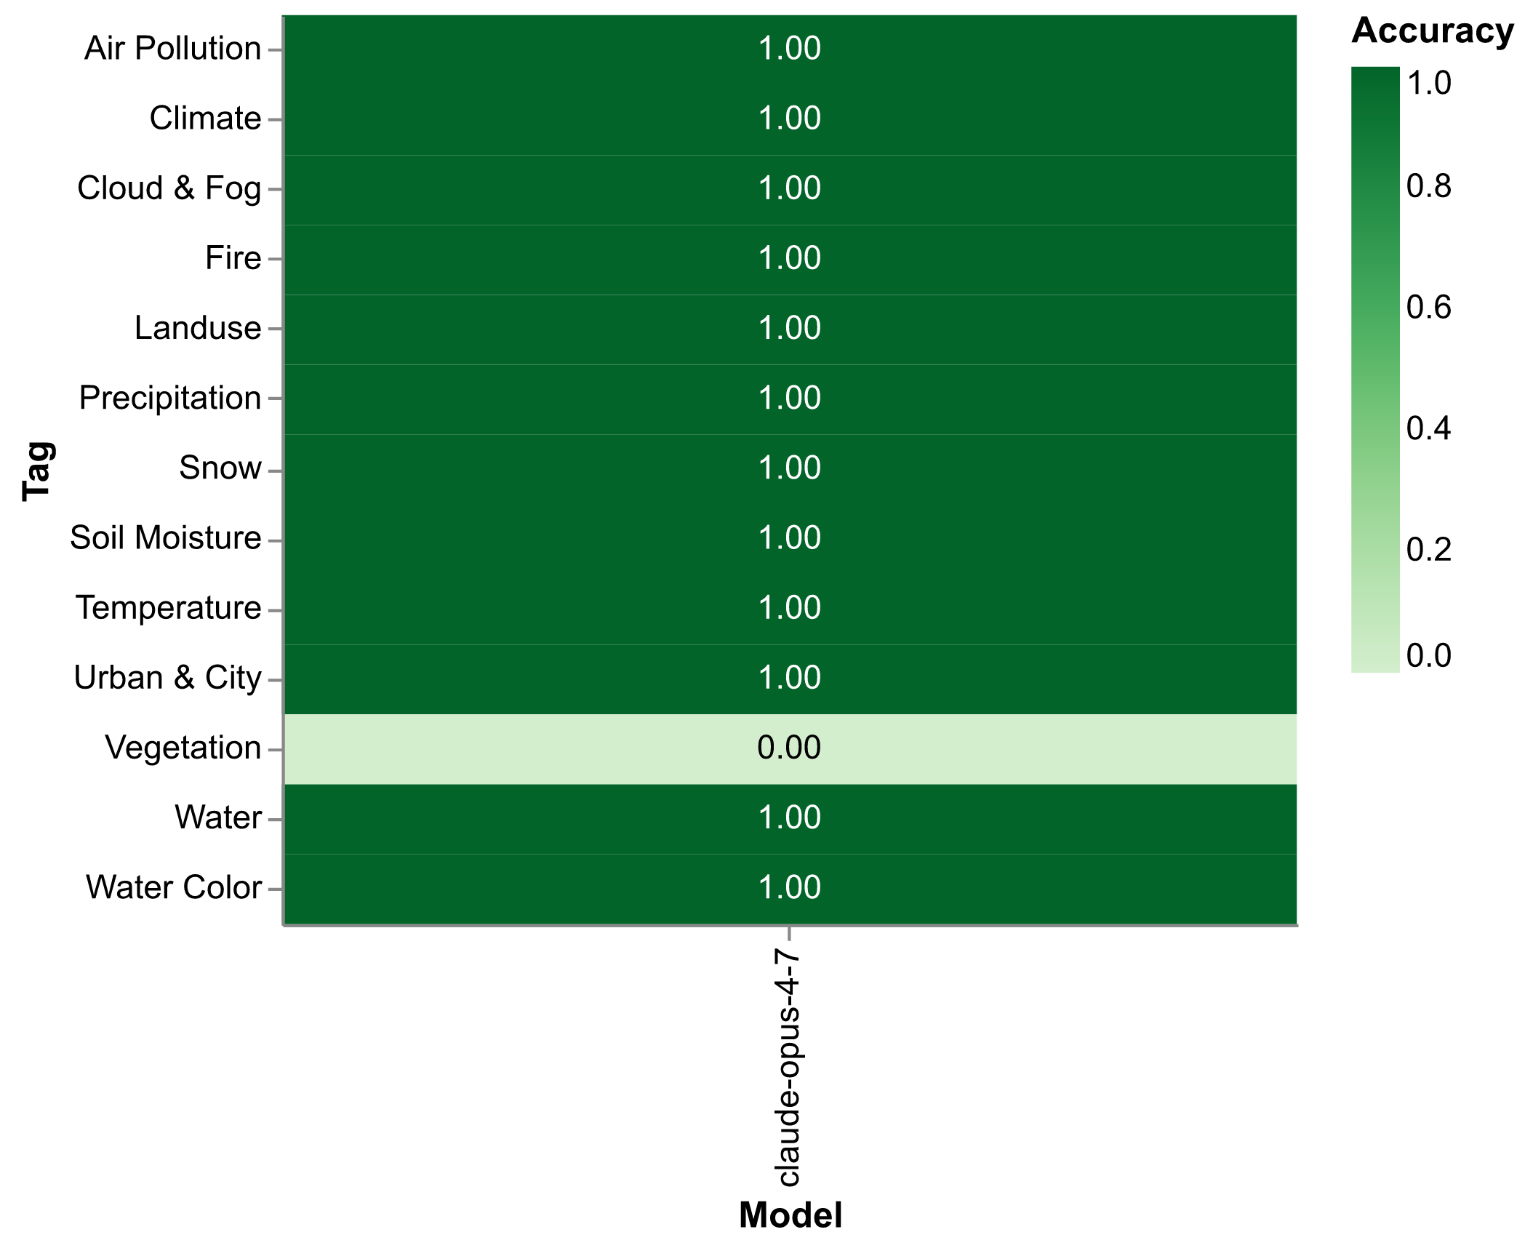
结果 2：13 个标签的覆盖
12/13 标签满分（深绿 = 1.00），仅 Vegetation 一题失分
13 标签 × Opus 4.7 准确率

Slide 12
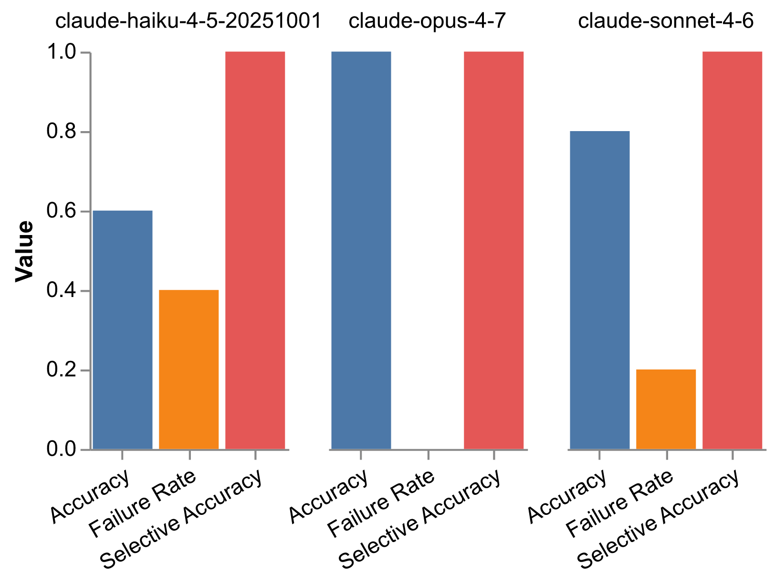
结果 3：跨模型对比（5 题 smoke test）
三模型在 5 题 smoke test 上的表现

Slide 13
Model | Accuracy | Failure | Selective Acc
Haiku 4.5 | 60% | 40% | 100%
Sonnet 4.6 | 80% | 20% | 100%
Opus 4.7 | 100% | 0% | 100%

Slide 14
所有模型选择性准确率均为 100%：当 agent 能完整答完，答案总是对的

Slide 15
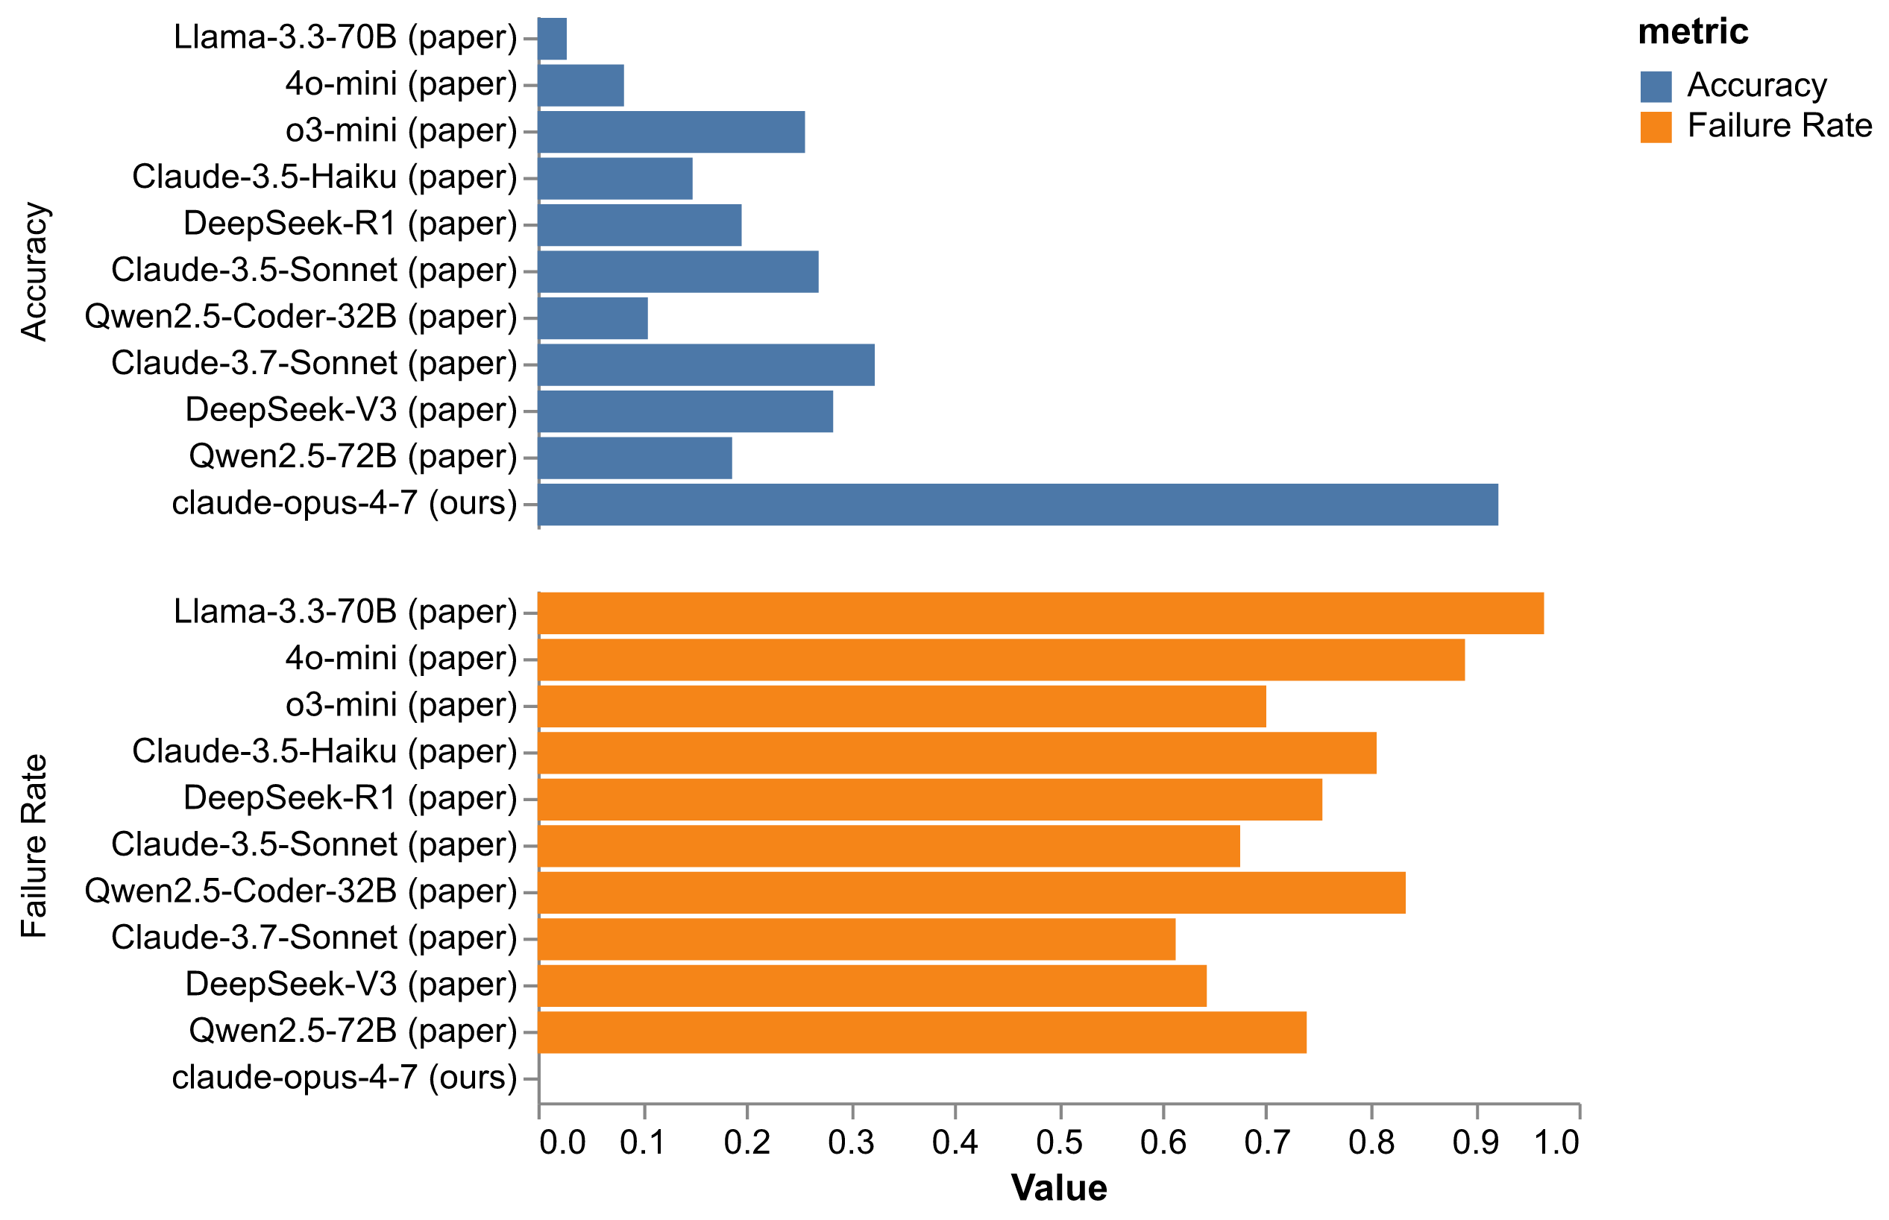
结果 4：相比 UnivEARTH 论文 baseline 的飞跃
论文最强 baseline（DeepSeek-V3）：~32% 准确率
论文最强 baseline 失败率：均 > 60%
Earth Agent + Opus 4.7：92.3% 准确率，0% 失败率
提升幅度约 3 倍
Earth Agent (Opus 4.7) vs UnivEARTH paper baselines

Slide 16
讨论：能力提升来自何处？
闭环工具链：执行 → 观察 → 修正 弥补单次代码生成的不足
多模态视觉验证：截图工具让 agent 能像人类一样核实地图结果
方法论 guardrails：跨传感器、干旱区、合理性校验等领域知识
更强的 LLM：Opus 4.7 推理能力 + tool use 稳定性
prompt caching：使长链路 tool 调用经济可行
关键洞见：选择性准确率始终为 100%， 说明失败模式主要是基础设施问题（连接断、API 过载）， 而非模型推理错误

Slide 17
工程挑战与解决
问题 | 解决
Service Worker 30s 终止 | keep-alive ping + chrome.alarms
Anthropic 偶发畸形 tool JSON | experimental_repairToolCall 兜底
Helicone 大请求 body 丢失 | PNG → JPEG quality 60
Claude 4.6+ 拒绝 temperature | 自动检测并删除参数
跨模型成本差异巨大 | Sonnet/Haiku 跑全集 + Opus 跑困难子集策略

Slide 18
全部修复均已 commit 到主分支

Slide 19
未来工作
完整 140 题评测：扩展到全 UnivEARTH 数据集
Type 2 (MCP) 评测：对比扩展自带 vs 外部编辑器调用
多模型矩阵：GPT-5.4 / Gemini 3.1 / DeepSeek-V3 同台对比
Reflexion / few-shot：反思与示例对失败题的补救能力
Custom Instructions 消融实验：量化 guardrails 的边际收益
细粒度任务难度梯度：从单步查询到多步分析

Slide 20
总结
Earth Agent：
首个专为 GEE 设计的闭环 LLM 代理系统
Chrome 扩展 + MCP 双形态，已开源、已上架
方法论 guardrails 让通用 LLM 适配地学领域
评测：
Opus 4.7 在 UnivEARTH 分层子集达到 92.3% 准确率，0% 失败率
相比 UnivEARTH 论文最强 baseline（~32%）提升约 3 倍
选择性准确率 100% 说明失败几乎都是工程问题，非推理错误
意义：证明配备工具链与领域护栏的 LLM 代理 可以胜任真实的多步地学分析工作流
致谢 & 开源链接： GitHub: https://github.com/Davidxswang/earth-agent-ai-sdk

Slide 21
谢谢！
Q&A
GitHub: https://github.com/Davidxswang/earth-agent-ai-sdk Chrome Web Store: 搜索 “Earth Agent” NPM: earth-agent-mcp

